Slide 1







Đạo đức 2
Đạo đức 2
EM YÊU
EM YÊU
EM YÊU
QUÊ HƯƠNG
QUÊ HƯƠNG
Tiết 3

Slide 2
Yêu cầu cần đạt
- Nhận biết các việc làm thể hiện tình yêu quê hương, đất nước.
- Thực hiện các việc làm thể hiện tình yêu quê hương, đất nước.
-HS hình thành tình yêu quê hương, đất nước.

Slide 3



Luyện tập

Slide 4
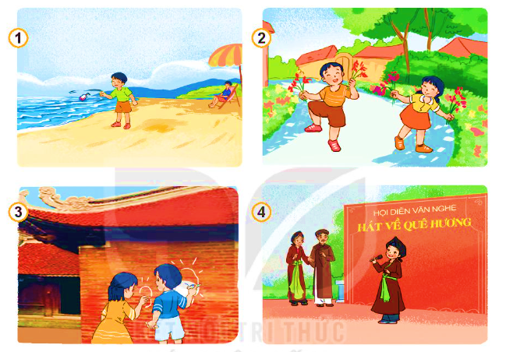

3. Việc làm nào nên làm, không nên làm để thể hiện tình yêu quê hương, đất nước?

Slide 5
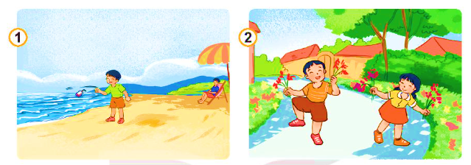


Vứt rác ra biển. Làm ô nhiễm môi trường biển
Hái hoa, làm cảnh quang trở nên xấu đi

Slide 6




Vẽ lên tường ngôi chùa, làm xấu bức tường.
Thi hát về quê hương. Ca ngợi quê hương.

Slide 7
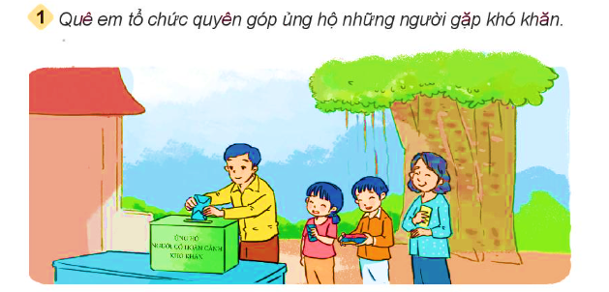

2. Em sẽ làm gì trong các tình huống sau?

Slide 8
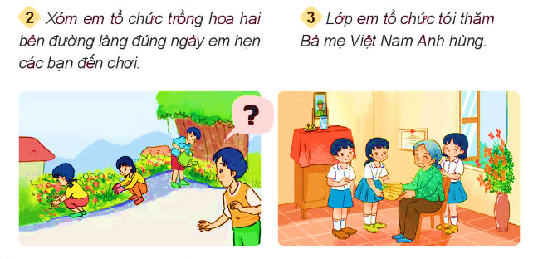
2. Em sẽ làm gì trong các tình huống sau?

Slide 9


Các nhóm quan sát và đóng vai mỗi tình huống?

Slide 10

3. Em sẽ khuyên bạn điều gì?

Slide 11


Em sẽ khuyên bạn điều gì?

Slide 12
3. Em sẽ khuyên bạn điều gì?
Về quê thường xuyên để thăm ông, bà, họ hàng.

Slide 13
3. Em sẽ khuyên bạn điều gì?
Ai cũng đều có quê hương, chúng mình phải biết chan hòa, không được chê bạn bè.

Slide 14
Vận dụng

Slide 15
Chia sẻ với các bạn những việc em đã và sẽ làm để thể hiện tình yêu quê hương.
Em cùng các bạn thực hiện những việc làm thể hiện tình yêu đối với quê hương.

Slide 16

Chào tạm biệt
Chào tạm biệt

